Slide 1
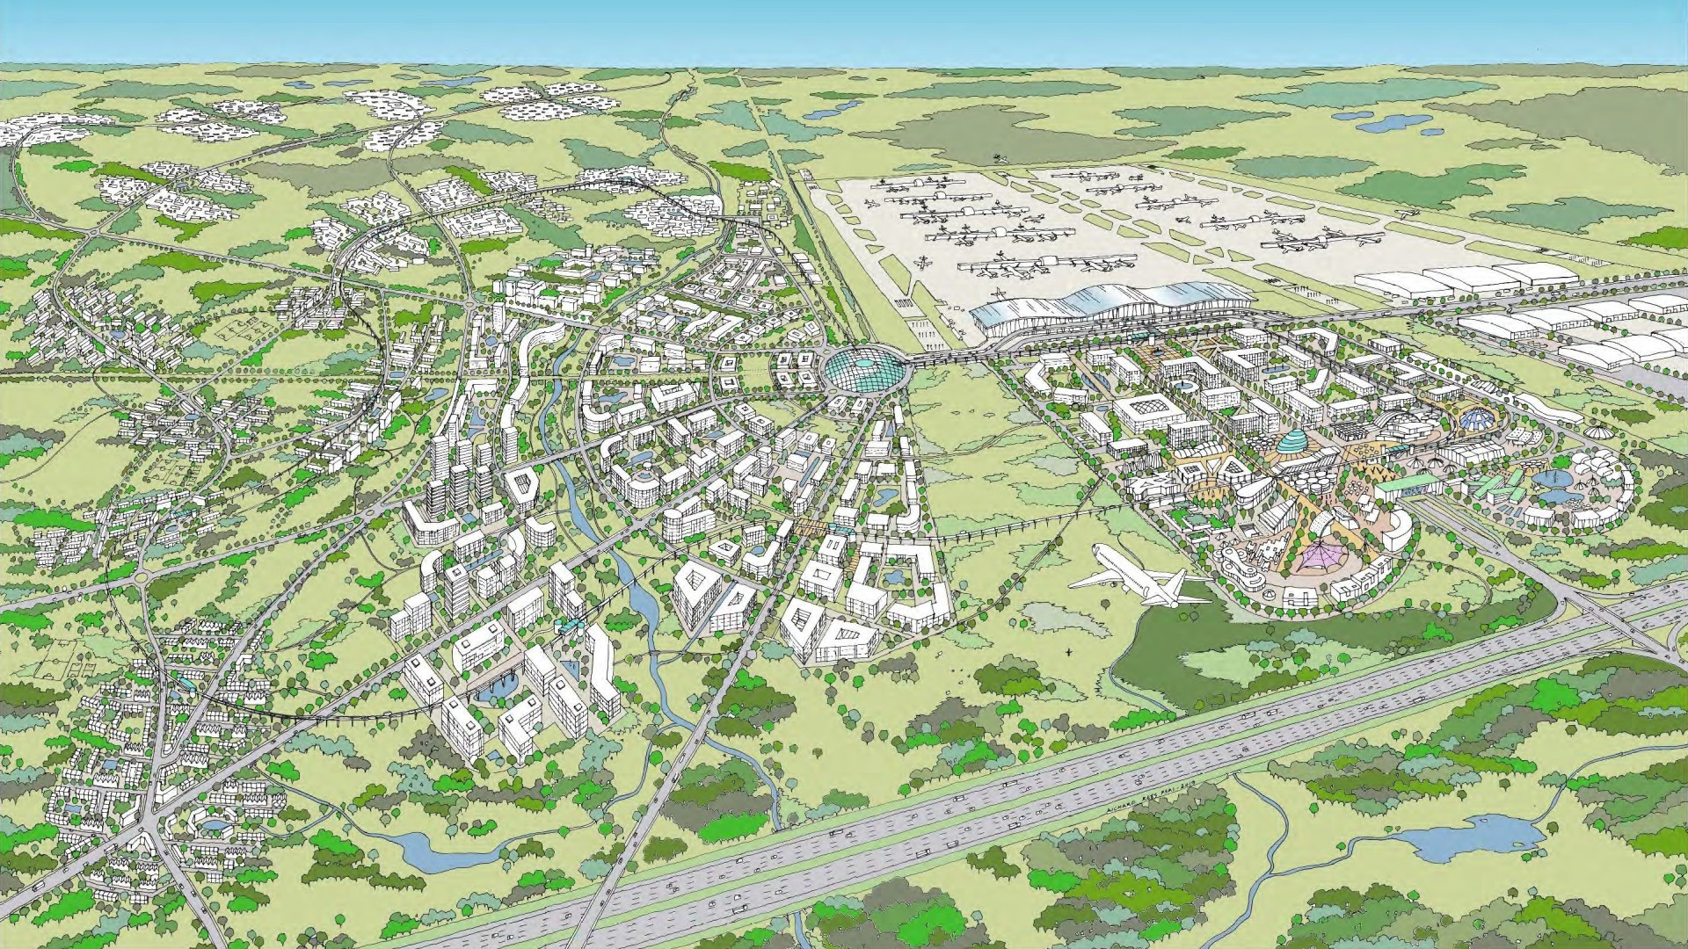
Program Dobrowolnych Nabyć
Warszawa, 02.12.2020

Slide 2
Źródła zasilania Zasobu Nieruchomości CPK
1
Program Dobrowolnych Nabyć (PDN)
2
Przyjmowanie do zasobu nieruchomości Skarbu Państwa jednostek samorządu terytorialnego
3
Nieruchomości zamienne przeznaczone na finalizację transakcji w ramach PDN
4
Komercyjne nabywanie nieruchomości
5
Aporty nieruchomości Skarbu Państwa
6
Wywłaszczenie

Slide 3
Czym jest Program Dobrowolnych Nabyć?
Podstawowe zasady Programu:
PDN to program nabywania nieruchomości na podstawie umów sprzedaży i umów zamiany przez spółkę CPK od podmiotów innych niż Skarb Państwa i podmioty gospodarujące mieniem Skarbu Państwa
dobrowolność po obu stronach transakcji
cywilistyczna swoboda umów
wartość rynkowa nieruchomości określana w oparciu o operat szacunkowy
pełna transparentność procesu nabywania nieruchomości
poufność trybu negocjacyjnego

Slide 4
Proces budowania Zasobu CPK
PROGRAM DOBROWOLNYCH NABYĆ
wnioski
analizy
decyzje
ZBIERANIE OFERT I NABYCIA Z OBSZARU
POROZUMIENIA ZE STAROSTWAMI
ANALIZA WYKAZÓW I PRZYJMOWANIE DO ZASOBU NIERUCHOMOŚCI SP
ROZPORZĄDZENIE Z ART. 28 UCPK
przyjęcie przez Radę Ministrów
Nowelizacja uCPK
- przyjęcie przez Radę Ministrów
KOMERCYJNE NABYWANIE NIERUCHOMOŚCI
WYWŁASZCZENIE
XII 2020
XII 2021
XII 2022
XII 2023

Slide 5
Gdzie, od kogo i kiedy? Zasady Programu Dobrowolnych Nabyć
Obszar inwestycji: teren na zachód od Warszawy, w trójkącie między miastami: Żyrardów, Grodzisk Mazowiecki, Sochaczew
Teren wytyczają:
od południa: autostrada A2
od zachodu: droga krajowa nr 50
od północy: wieś Szymanów i rzeka Pisia
od wschodu: rzeka Pisia Tuczna i miejscowość Baranów
Adresaci: właściciele/współwłaściciele lub użytkownicy/współużytkownicy wieczyści nieruchomości
Okres trwania programu: grudzień 2020 r. - grudzień 2023 r.
Możliwość zbycia na rzecz spółki CPK wszystkich nieruchomości położonych na tym terenie (z uwzględnieniem priorytetów nabywania i przyszłego dookreślania obszaru)

Slide 6
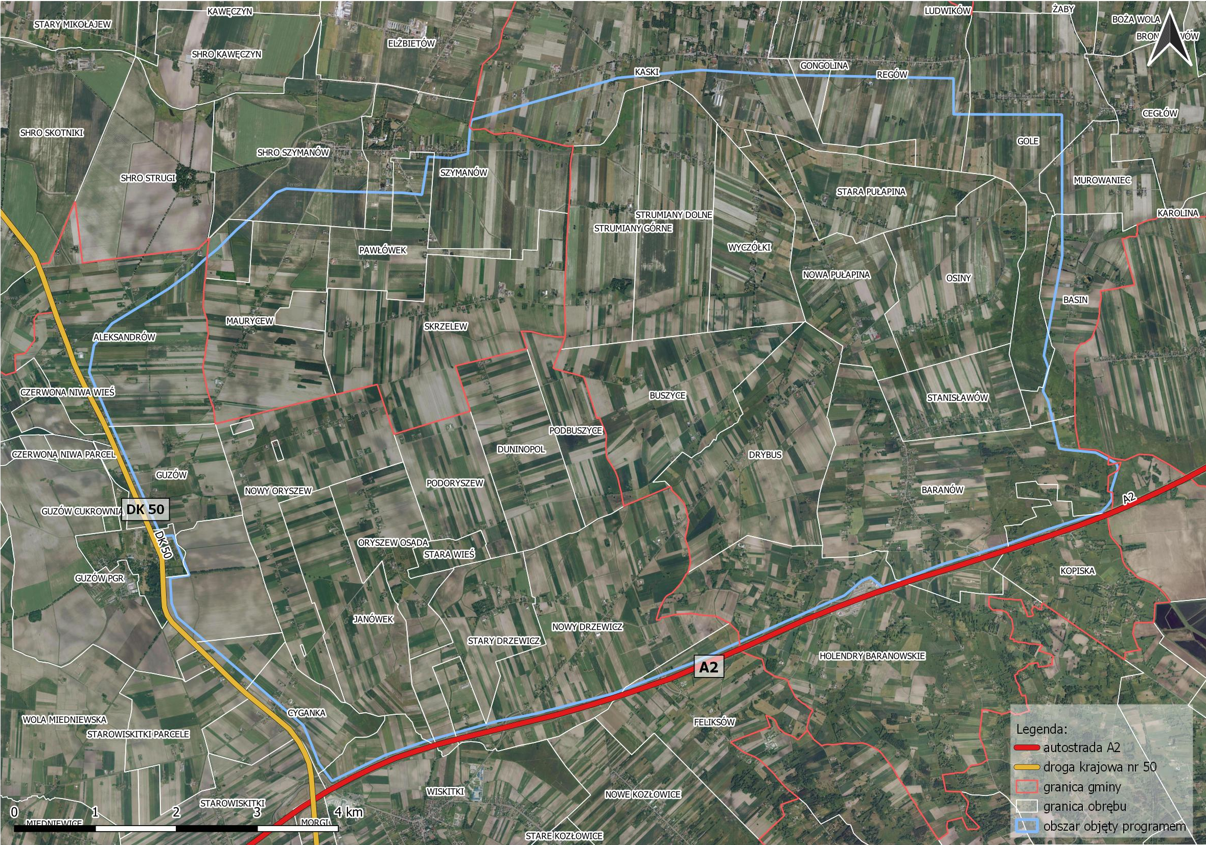
Zakładany obszar Programu Dobrowolnych Nabyć

Slide 7
Nieruchomości należące do Skarbu Państwa lub państwowych osób prawnych
Pozyskiwanie nieruchomości, stanowiących mienie Skarbu Państwa i od podmiotów gospodarujących mieniem Skarbu Państwa, pozwoli na stworzenie katalogu gruntów w celu:
przygotowania obszaru Inwestycji
stworzenia zasobu potencjalnych ofert nieruchomości zamiennych (dla osób zainteresowanych zawarciem umowy w ramach PDN)
stworzenie potencjału dla zorganizowanej relokacji mieszkańców, którzy wyrażą zainteresowanie takim rozwiązaniem

Slide 8
Zorganizowana relokacja miejscowości
Projekt zorganizowanej relokacji:
stworzy zainteresowanym mieszkańcom warunki do nabycia nieruchomości w nowym miejscu (z zachowaniem więzi społecznych)
Dotychczas wykonane prace:
analiza istniejącej zabudowy i infrastruktury na terenie inwestycji CPK
wstępne określenie potencjalnych obszarów pod relokację
mapowanie infrastruktury wstępnie proponowanych terenów - przygotowanie materiałów do warsztatów i konsultacji
Kolejne zadania:
warsztaty z gminami Baranów, Teresin i Wiskitki
badania społeczne mieszkańców
konsultacje z mieszkańcami (termin i forma zależnie od sytuacji epidemicznej)

Slide 9
Wykazy nieruchomości. Zaangażowanie podmiotów Skarbu Państwa
Realizacja Inwestycji CPK oznacza zaangażowanie potencjału nieruchomości Skarbu Państwa, w tym:
Krajowego Ośrodka Wsparcia Rolnictwa (KOWR)
Państwowego Gospodarstwa Leśnego Lasy Państwowe (PGL LP)
Agencji Mienia Wojskowego (AMW)
Krajowego Zasobu Nieruchomości (KZN)
Starostw Powiatowych i Prezydentów miast na prawach powiatu
Zgodnie z art. 99 ust. 11 wydane zostało Rozporządzenie Ministra Rolnictwa i Rozwoju Wsi z dnia 18 lutego 2020 r. w sprawie gmin, dla których będą sporządzane wykazy nieruchomości Skarbu Państwa. Są to gminy lub ich części, dla których są, lub będą sporządzane wykazy nieruchomości w celu przygotowania obszaru Inwestycji i stworzenia Zasobu Nieruchomości umożliwiającego dokonywanie sprawnej i skutecznej zamiany.
Przekazywanie wykazów nieruchomości następuje cyklicznie. Analizie poddano nieruchomości Skarbu Państwa położone na terenie 47 powiatów (32 powiaty woj. mazowieckiego i 15 powiatów woj. łódzkiego).
Zważywszy na doświadczenie jednostek gospodarujących nieruchomościami Skarbu Państwa i specyfikę nieruchomości, które zasilą zasób, liczymy na współpracę ze strony KOWR i PGL LP w zakresie gospodarowania nieruchomościami zasobu.

Slide 10
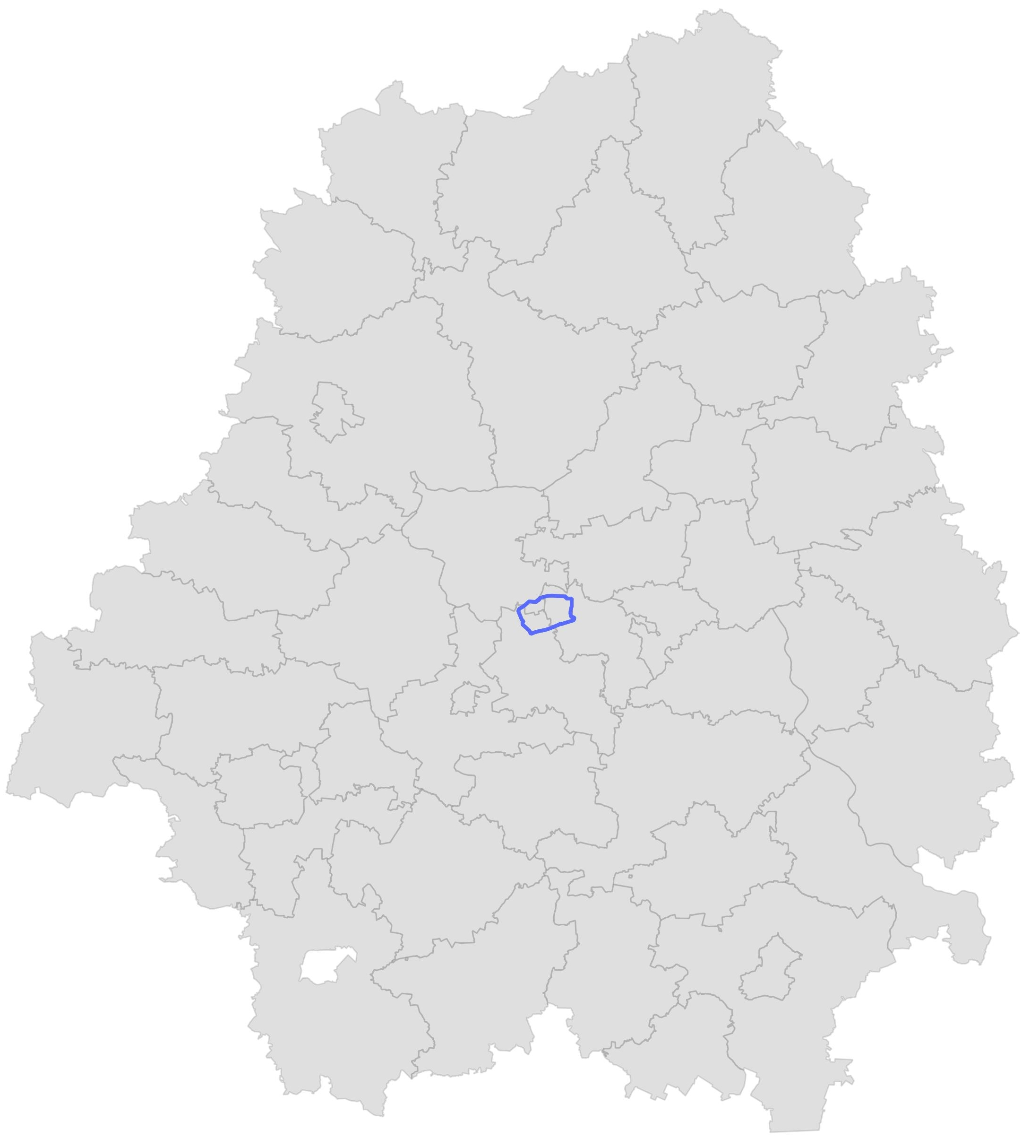
Wykazy nieruchomości Skarbu Państwa
Rozporządzenie Ministra Wsi i Rolnictwa z dnia 18 lutego 2020 r. w sprawie gmin, dla których będą sporządzane wykazy nieruchomości Skarbu Państwa dotyczy:
47 powiatów z dwóch województw
349 jednostek samorządu terytorialnego poziomu lokalnego
Wykazy, obejmujące zestawienia tabelaryczne i dane przestrzenne nieruchomości Skarbu Państwa, przekazywane są do Pełnomocnika Rządu ds. CPK i stanowią podstawę do przygotowania oferty nieruchomości zamiennych.
Obszar, z którego pozyskane zostały wykazy
Planowany obszar PDN

Slide 11
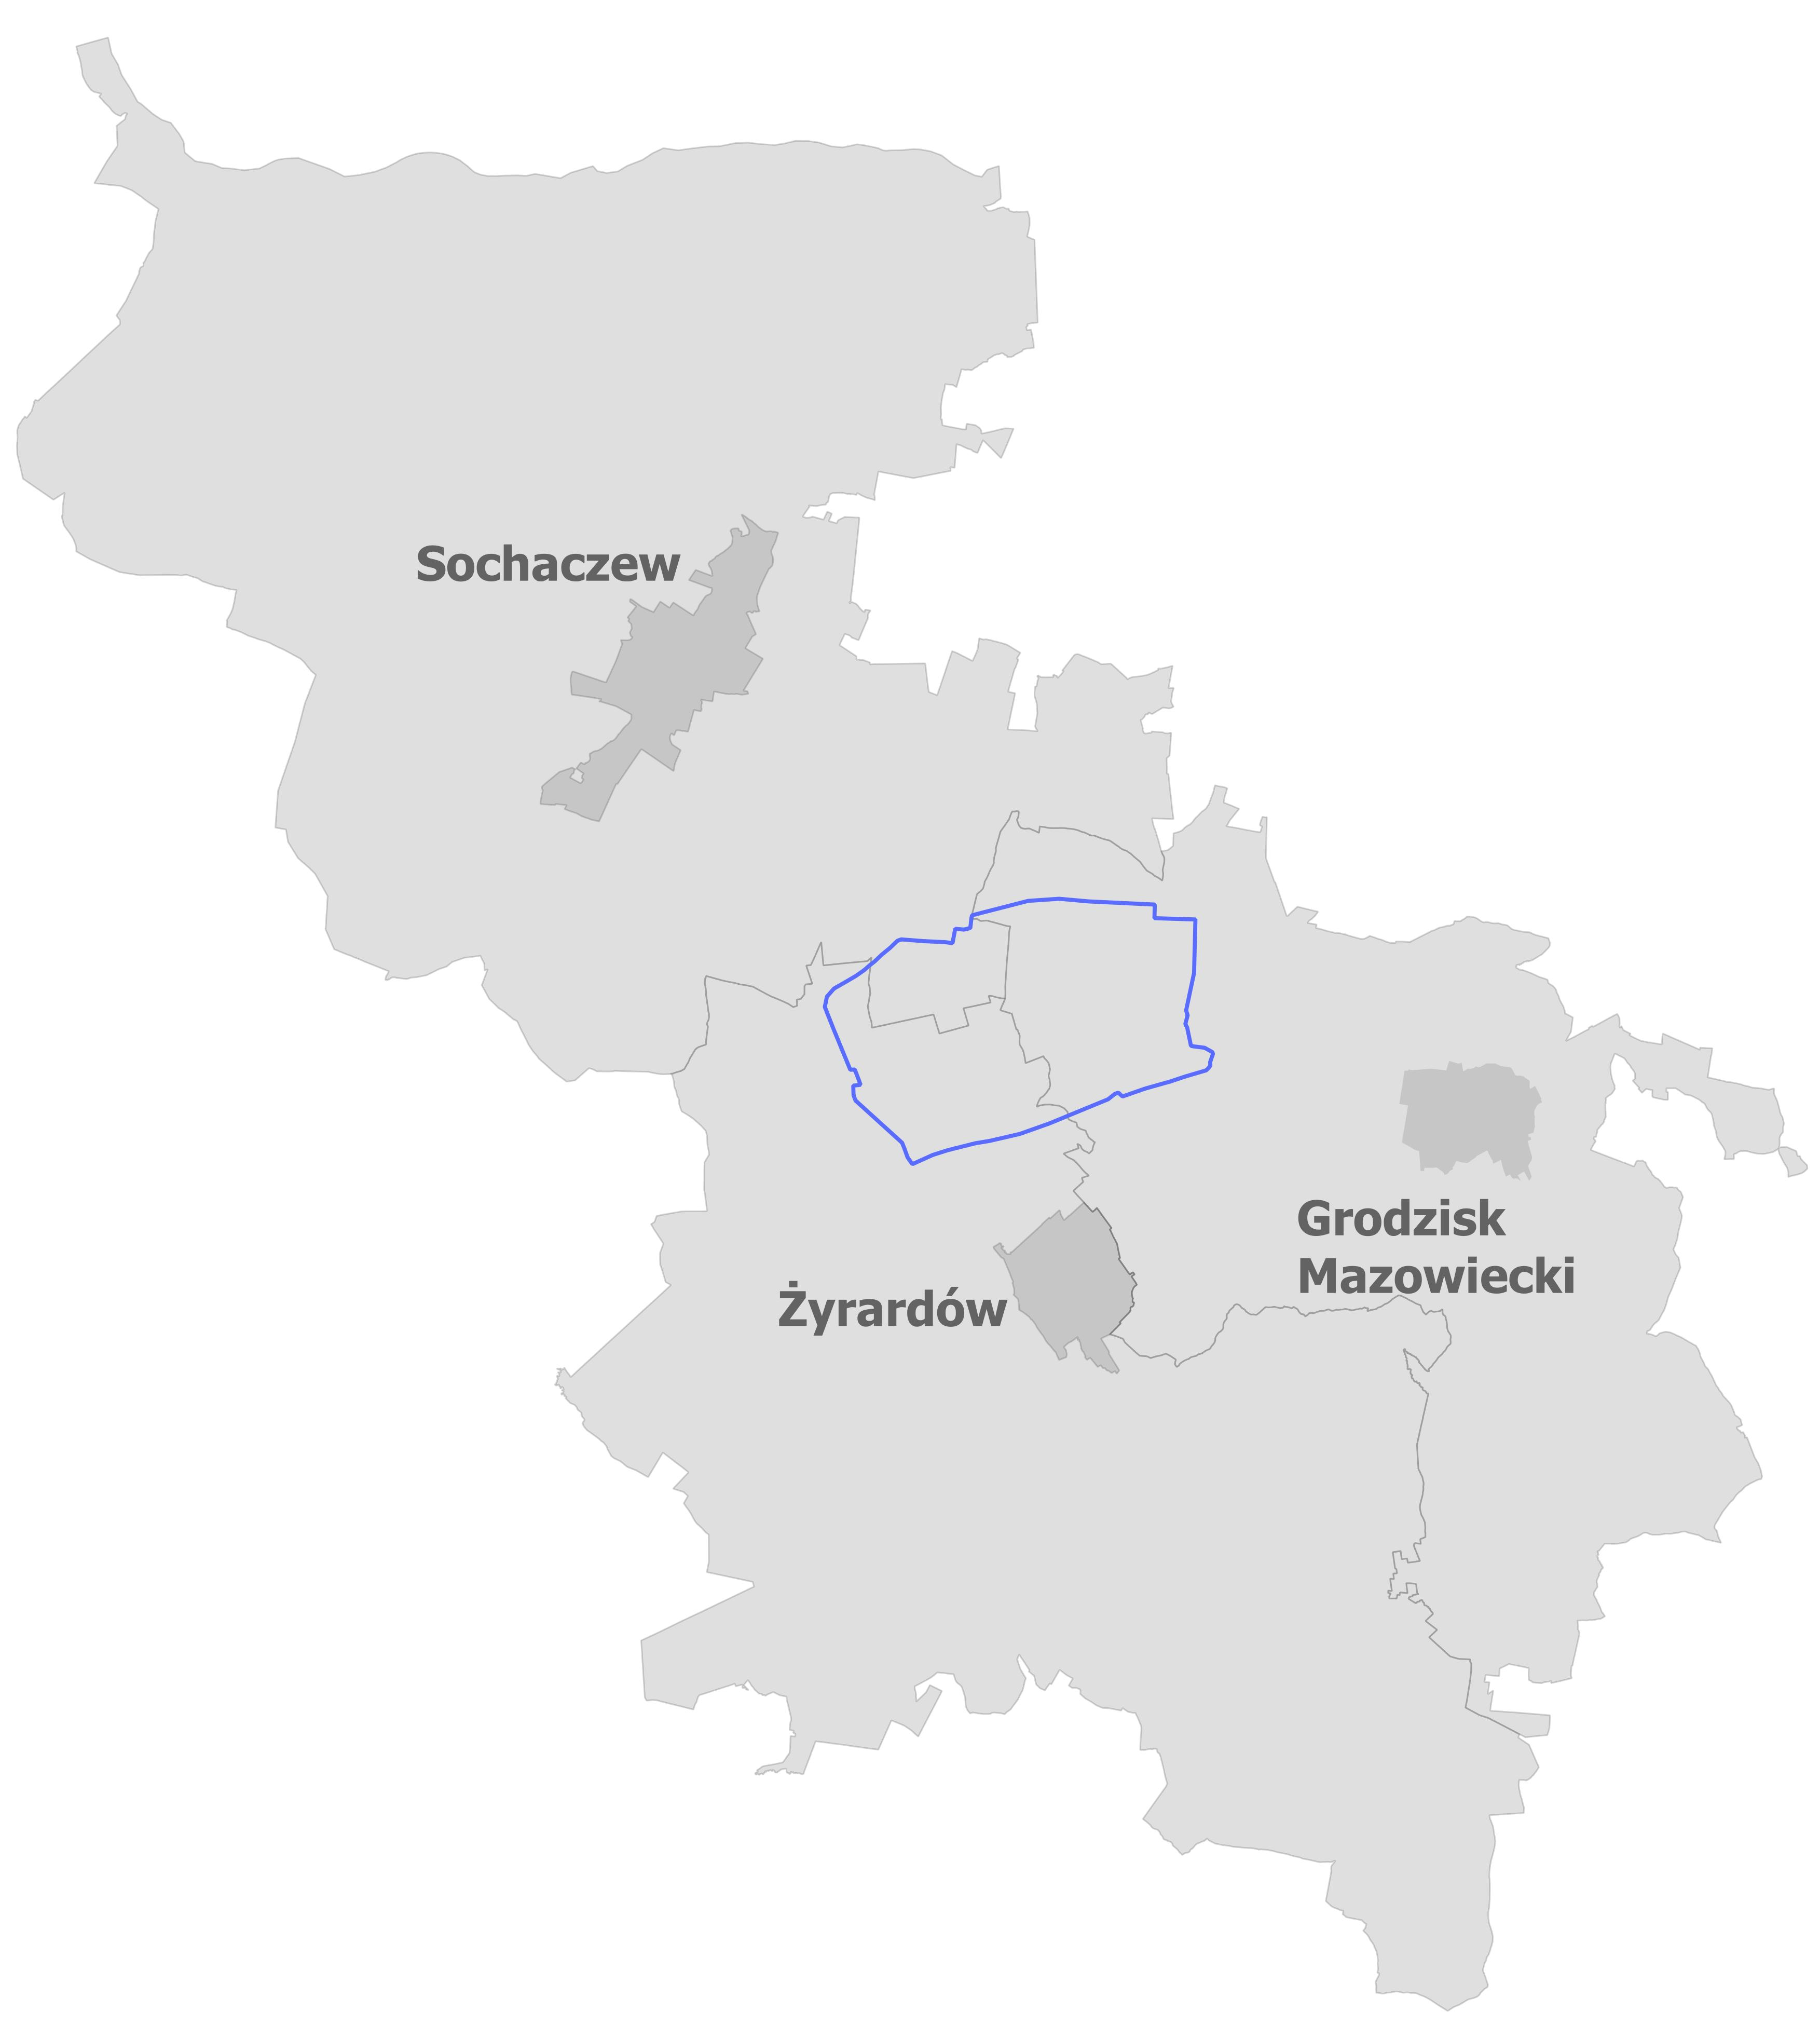
Współpraca z powiatami grodziskim, sochaczewskim i żyrardowskim
Celem współpracy jest usprawnienie działań spółki CPK m.in. poprzez:
dostęp do ewidencji gruntów i budynków,
mapy zasadniczej
rejestru cen i wartości nieruchomości dla obszarów gmin Baranów, Teresin i Wiskitki
Planowany obszar PDN

Slide 12
Dane zawarte w wykazach o nieruchomościach Skarbu Państwa potwierdzają przydatność do celów Spółki
Z nieruchomości znajdujących się w wykazach:
Wyselekcjonowano do weryfikacji w terenie 191 działek o łącznej powierzchni 226 hektarów i 347 lokali. Rozpoczęcie weryfikacji terenowych planowane jest na koniec 2020 r.
Sukcesywnie selekcjonowane są kolejne nieruchomości Skarbu Państwa pod kątem przyjęcia ich do Zasobu CPK
Potencjał nieruchomości Skarbu Państwa
Działki znajdujące się w wykazach charakteryzują się znacznym zróżnicowaniem zarówno w odniesieniu do powierzchni, przeznaczenia (np. rolne, przemysłowo-usługowe, mieszkaniowe, rekreacyjne), jak też funkcji
Nieruchomości te mogą być więc przedmiotem zainteresowania osób prowadzących działalność rolniczą i pozarolniczą

Slide 13
Zamiana nieruchomości
Osoba zainteresowana zbyciem nieruchomości rolnej będzie ją mogła ją:
sprzedać
zamienić (na nieruchomość wchodzącą w skład Zasobu CPK)
Zamiana nieruchomości może nastąpić na:
nieruchomość o podobnej lub tożsamej funkcji, nie mniejszej przydatności w zakresie produkcji rolnej lub leśnej oraz nie mniejszej wartości
nieruchomość o innej funkcji i nie mniejszej wartości (również budynkową albo lokalową)

Slide 14
Nieruchomości zamienne
Celem działań Spółki CPK jest:
podjęcie działań zmierzających do zaspokojenia potrzeb relokacyjnych mieszkańców
1
stworzenie warunków do kontynuacji działalności rolniczej albo zmiany profilu działalności (w zależności od wyboru właściciela)
2
3
stworzenie puli nieruchomości zamiennych stanowiącej odpowiedź na potrzeby mieszkańców (z uwzględnieniem wyników badań i konsultacji społecznych)

Slide 15
Program Dobrowolnych Nabyć. Procedowanie zgłoszeń
Oczekujemy na zgłoszenia ofert nabycia nieruchomości :
mailem: pdn@cpk.pl
pocztą tradycyjną: na adres spółki Centralny Port Komunikacyjny z dopiskiem „Program Dobrowolnych Nabyć”
Każdy zgłaszający się w ramach PDN otrzyma od CPK odpowiedź.
Każdy zgłaszający się powinien zaznaczyć, czy jest zainteresowany jedynie sprzedażą, czy również zamianą, a jeśli tak, to jakie nieruchomości znajdują się w obszarze jego zainteresowań.

Slide 16
Dziękujemy

